Slide 1
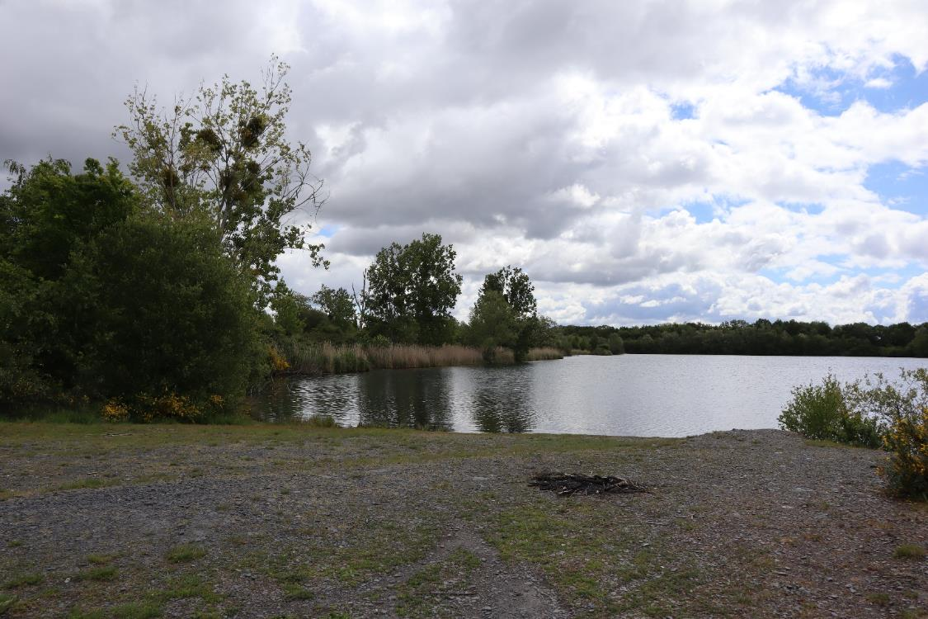
Cartographie des habitats naturels et semi-naturels de Trélazé
Berges du puit Napoléon en mai
Alexis Brière - Octobre 2021
Toutes les photographies datent de l’été 2021 et sont personnelles, sauf indications contraires

Slide 2


Qui je suis
Etudiant, 21 ans
Fin de 4ème année d’étude d’ingénieur en paysage à Agrocampus Ouest
Dont un an d’étude (double diplôme) en Allemagne
Stage de 3 mois chez ADDULT (de mai à août 2021)
Etudes futures : Vers les thématiques environnementales et botaniques

Slide 3
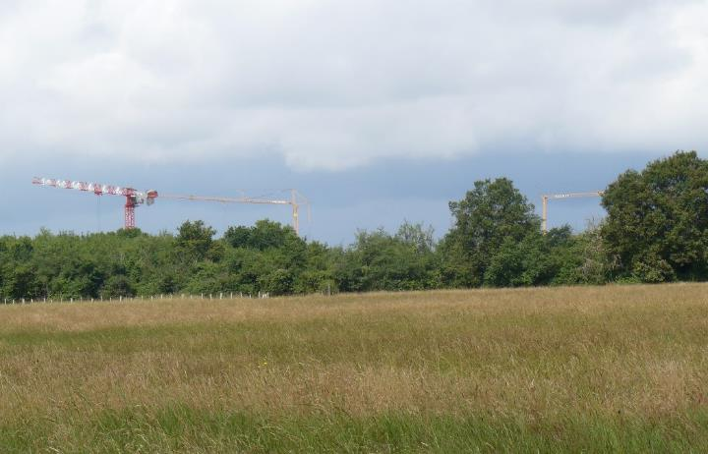
Contexte du stage
Inventaire de la biodiversité réalisé depuis 3 ans par ADDULT. (Arbres remarquables, papillons, insectes, amphibiens).
Projets d’aménagements du territoire à venir sur la commune. (la Prison et les extensions récentes des quartiers résidentiels de la Quantinière).
Besoin d’approfondir les connaissances sur la biodiversité à Trélazé.
Grues des bâtiments en construction depuis les bocages Est de Trélazé, juin 2021

Slide 4
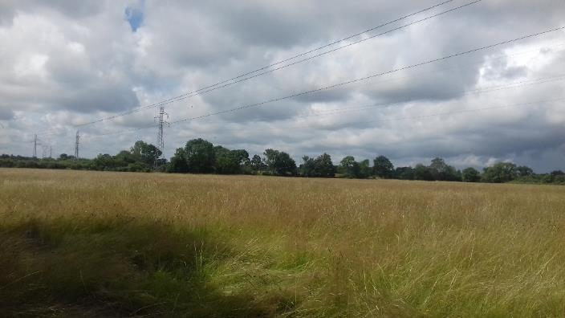
Objectifs du stage
Cartographie des habitats naturels et semi-naturels avec la typologie (classification) Eunis.
Cartes à l’échelle 1:5000ème (Habitats de moins de 600 m² non représentés → Catégorie complexe d’habitat X)
Constitution d'une base d'information géographique
Identification et délimitation (à la même échelle du 1/5 000) des secteurs géographiques plus remarquables pour la flore et la végétation.
Augmenter la connaissance sur les habitats de Trélazé
Prairie de fauche dans les bocages Est de Trélazé, juin 2021

Slide 5
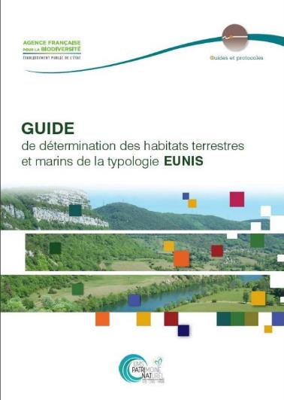
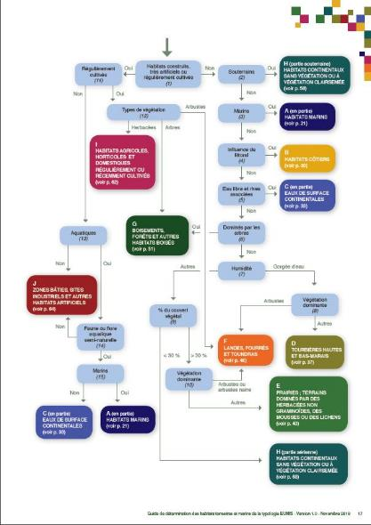
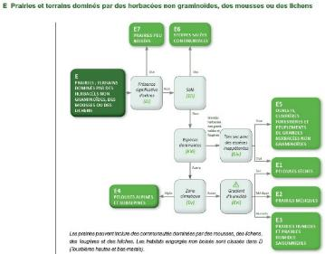
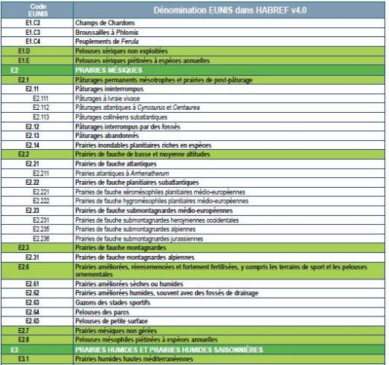
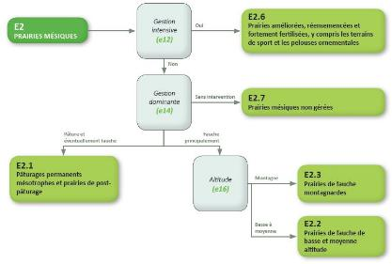
La typologie EUNIS
European Nature Information System (EUNIS)
→ Construit à partir de diverses classifications européennes dont CORINE biotope.
Classification regroupant tout les milieux terrestres et marins, naturels et semi-naturels, d’Europe.
Exemple : E2.211 → Prairies atlantiques à Arrhenatherum (fétuque)
Détermination grâce aux clé de déterminations.
Vérifications et descriptions complémentaires sur le site de l’INPN : https://inpn.mnhn.fr/habitat/cd_typo/7
Accessible en ligne
Niveau 1
Niveau 2, puis 3
Niveau 4 et plus

Slide 6
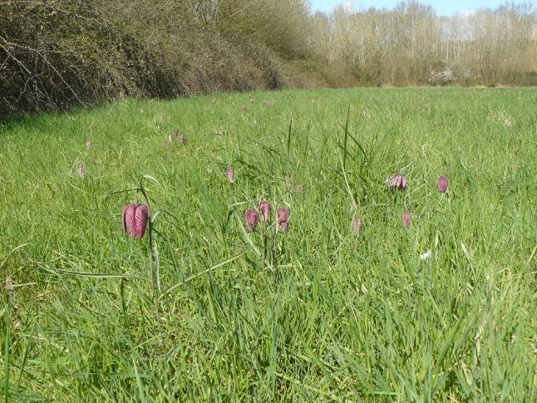
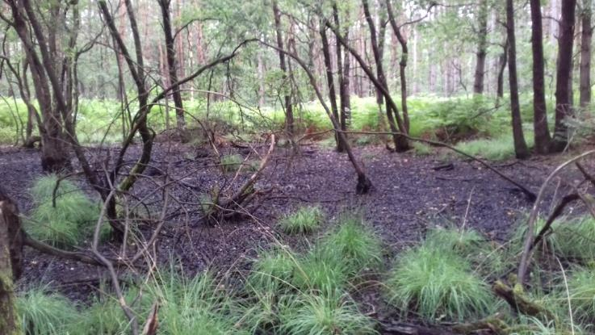
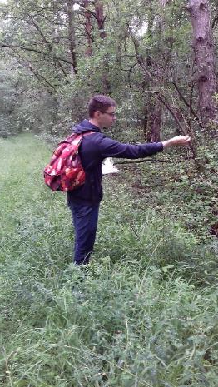
Déroulement du Stage
Reconnaissance du terrain et des problématiques présentes à Trélazé (Terminé)
Fixation de la méthodologie (Terminé)
Sortie terrain : Reconnaissance des habitats et détermination des espèces caractéristiques (Terminé)
Création des cartes et bases de données (Terminé)
Rédaction du rapport (en finition)
Sortie terrain en forêt avec Claude Léger à la mi-juin 2021
Fritillaire pintade au printemps près de l’Authion printemps 2021
(Photo : Claude Léger)

Slide 7
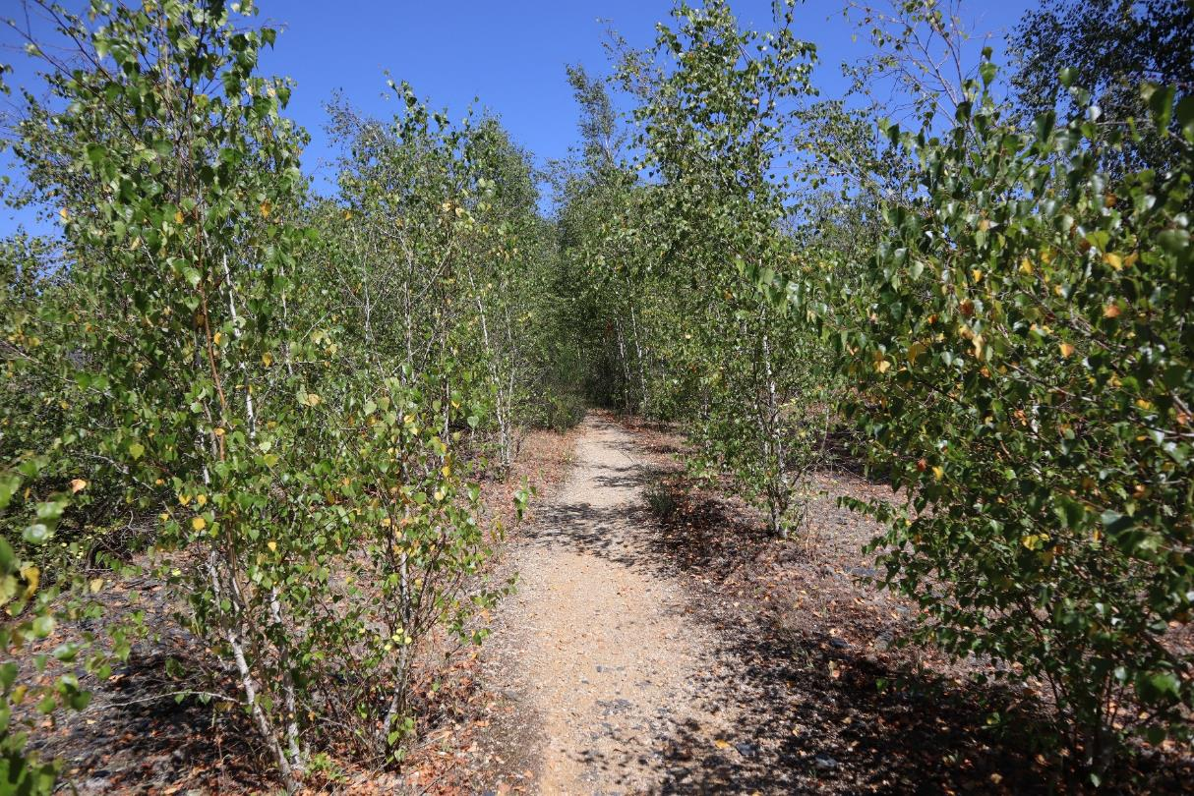
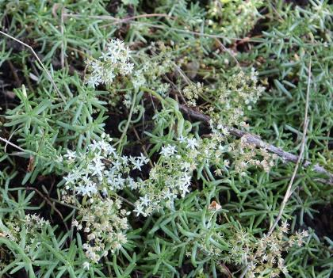
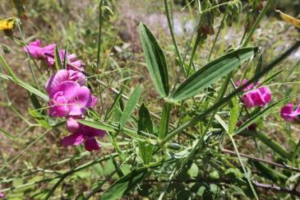
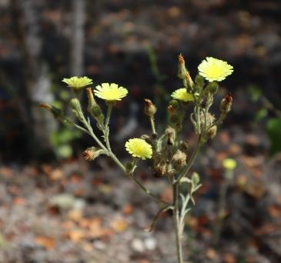
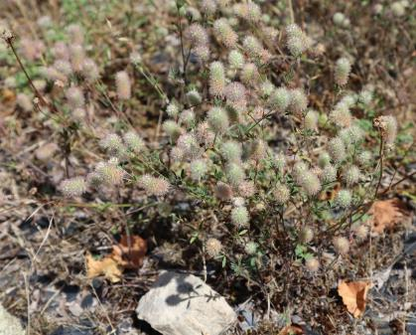
Principaux résultats
Qu’est ce qu’un habitat ?
sedum album, Orpin blanc
lathyrus latifolius, Pois vivace
Andryala integrifolia, Andryale à feuilles entières
Boulais près du stade Bernard Bioteau, juillet 2021
Trifolium arvense, Trèfle Pied-de-lièvre

Slide 8
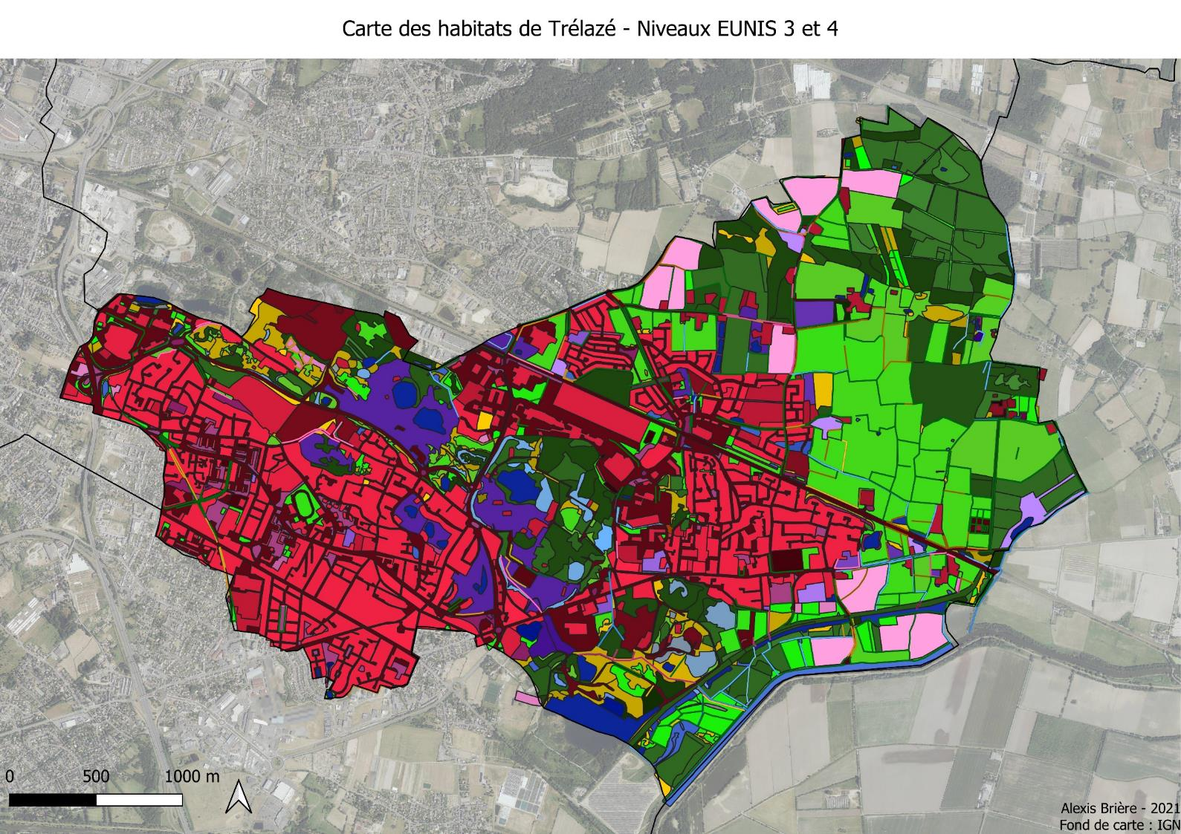
Principaux résultats

Slide 9
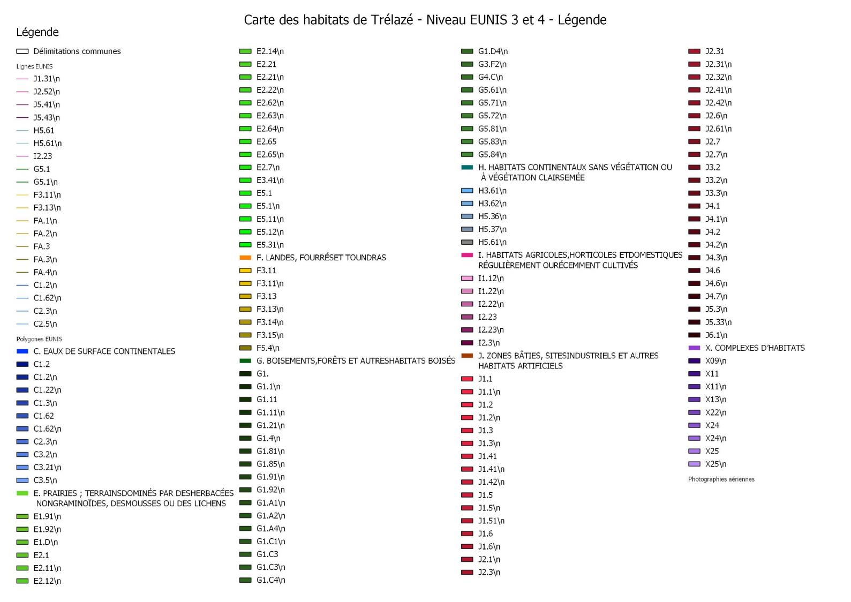
Principaux résultats

Slide 10
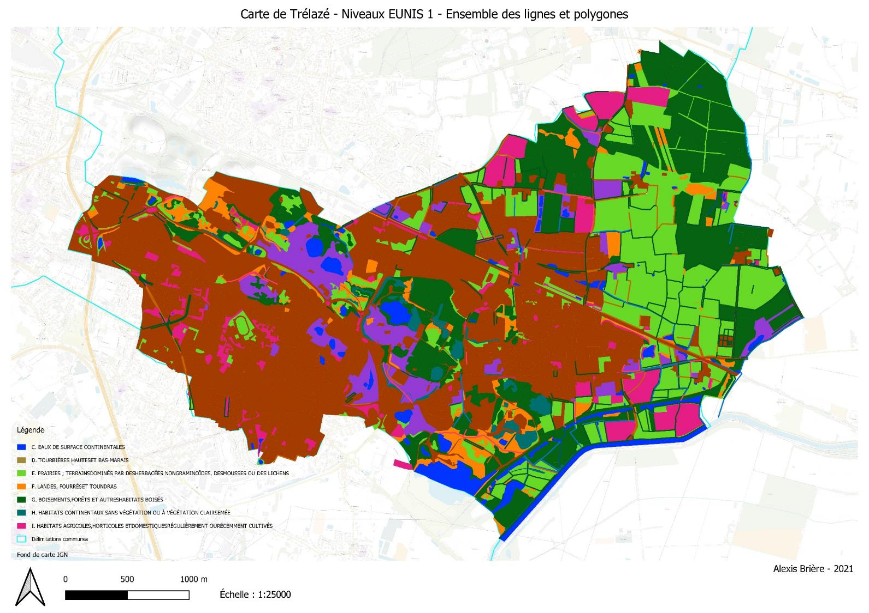
Principaux résultats

Slide 11
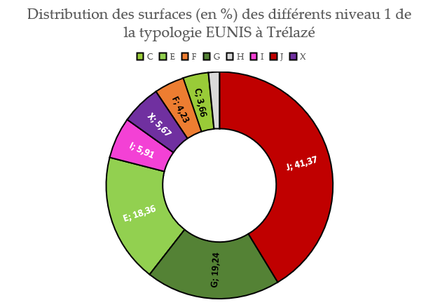
Principaux résultats

Slide 12
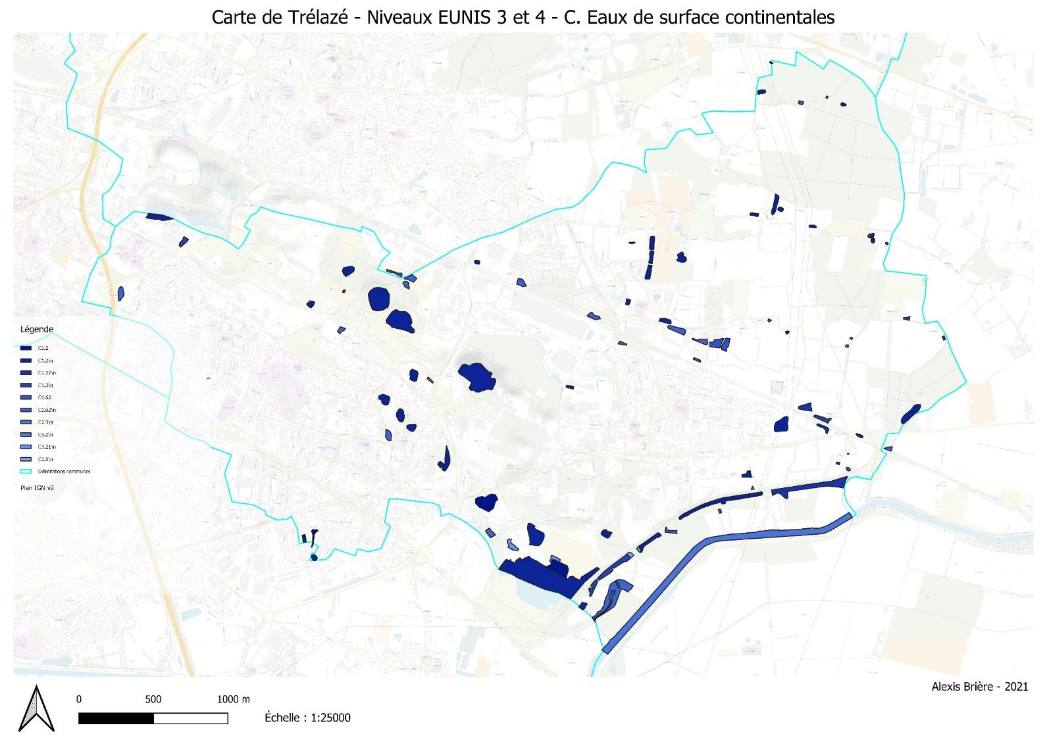
Principaux résultats

Slide 13
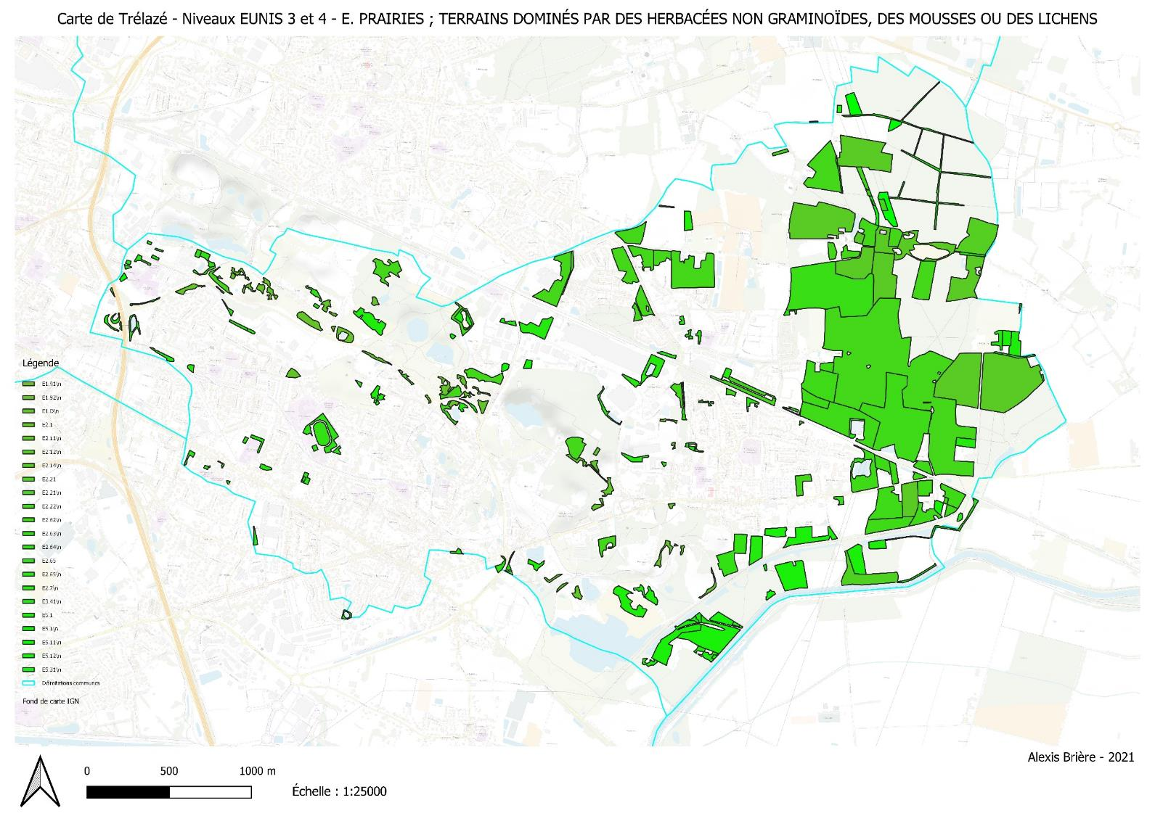
Principaux résultats

Slide 14
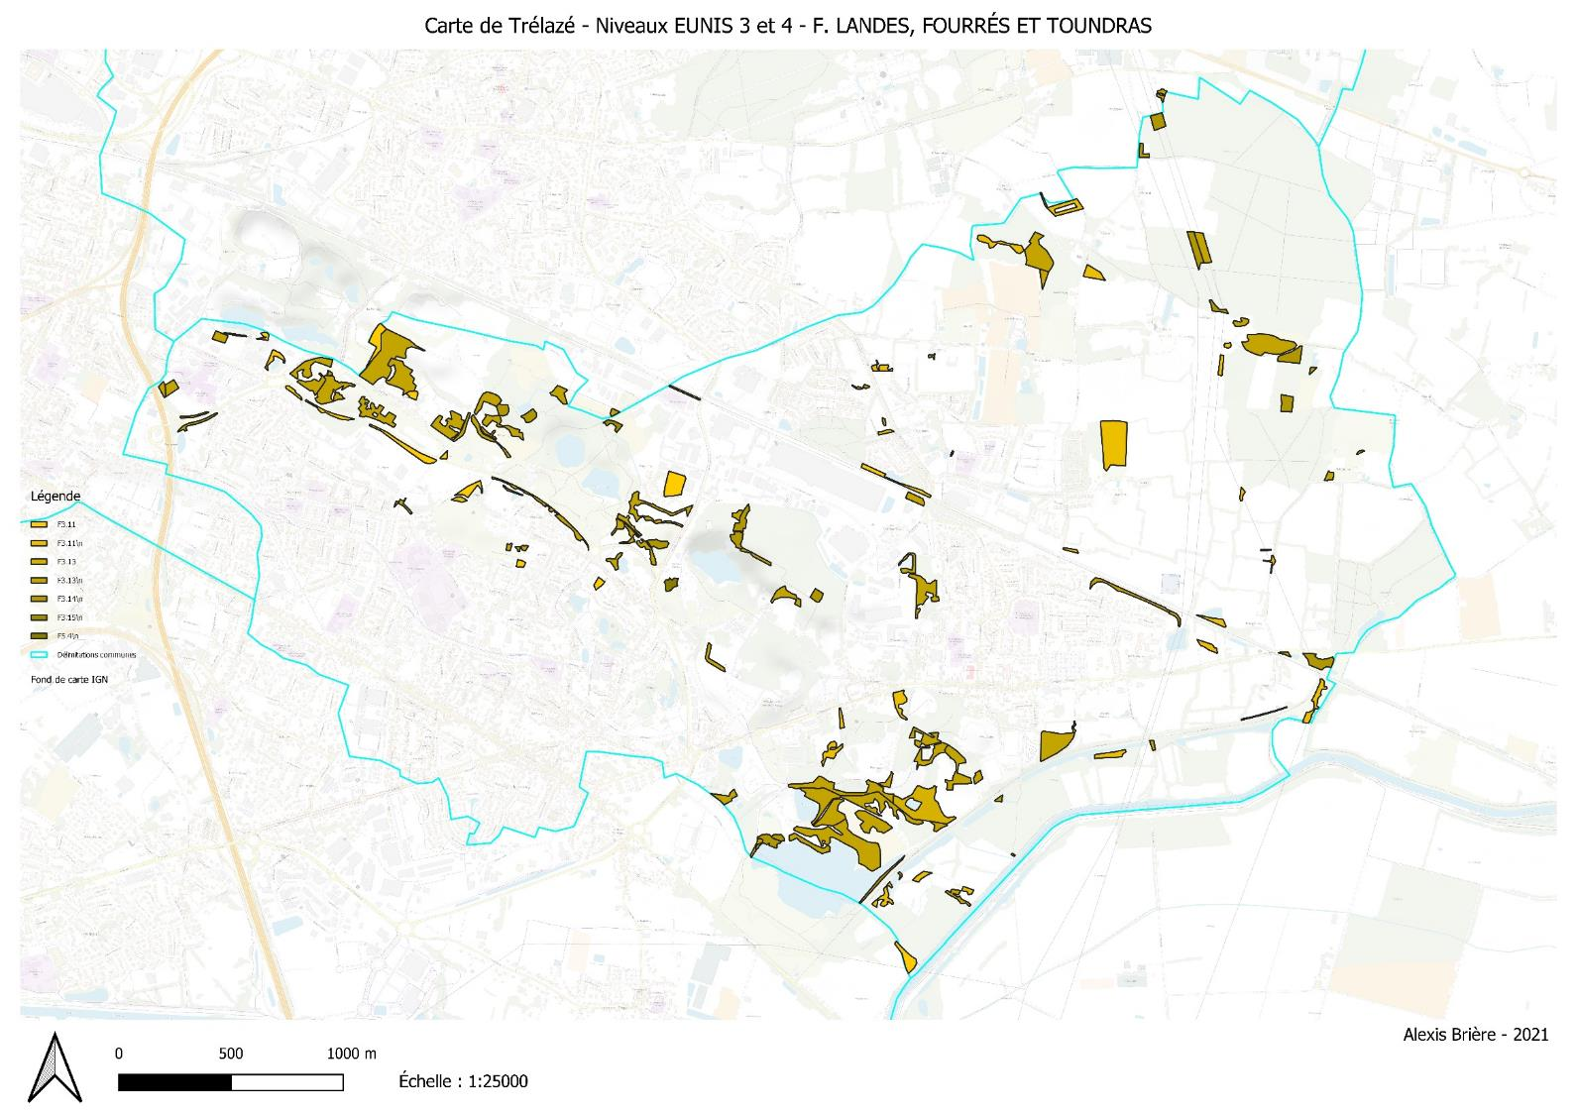
Principaux résultats

Slide 15
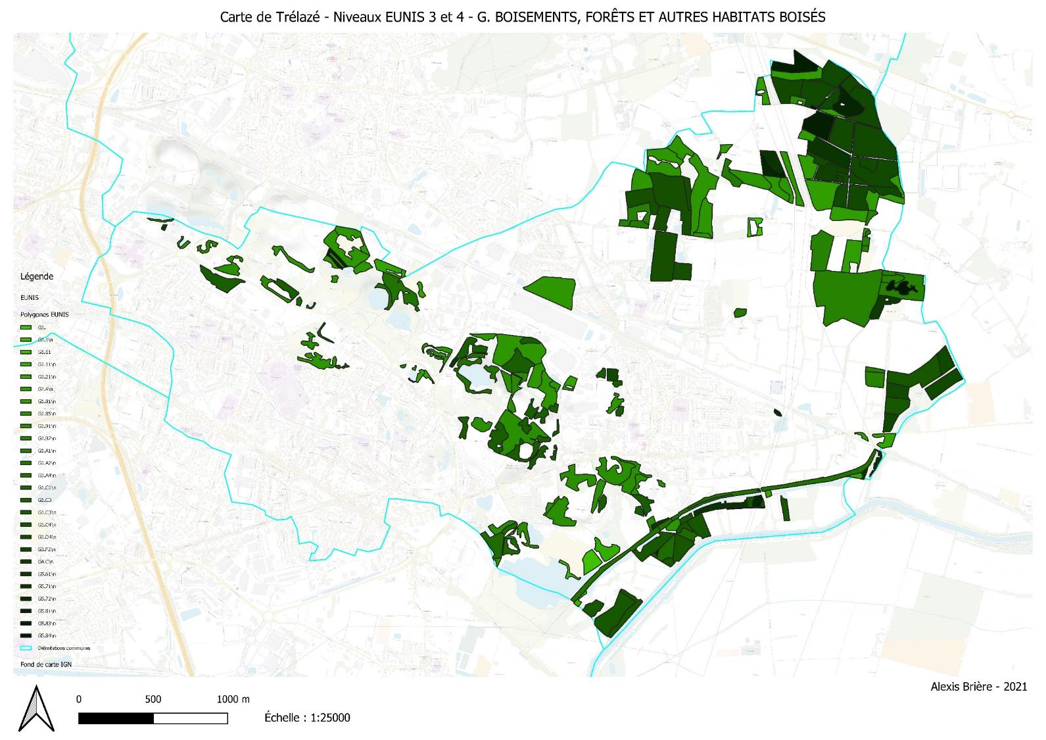
Principaux résultats

Slide 16
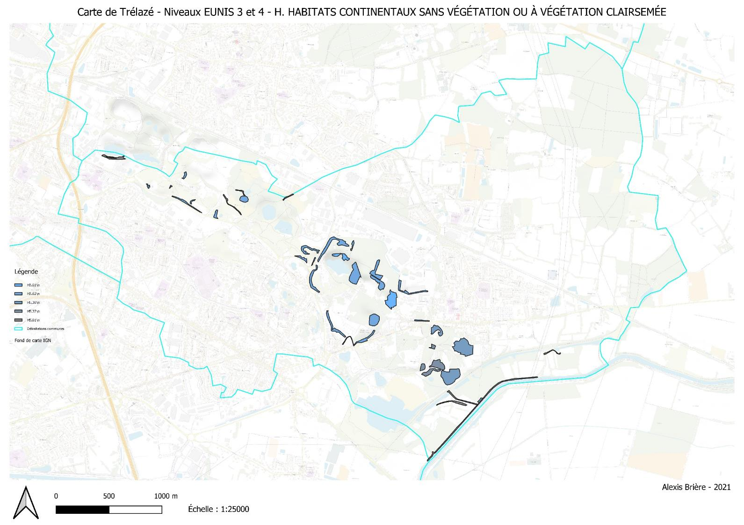
Principaux résultats

Slide 17
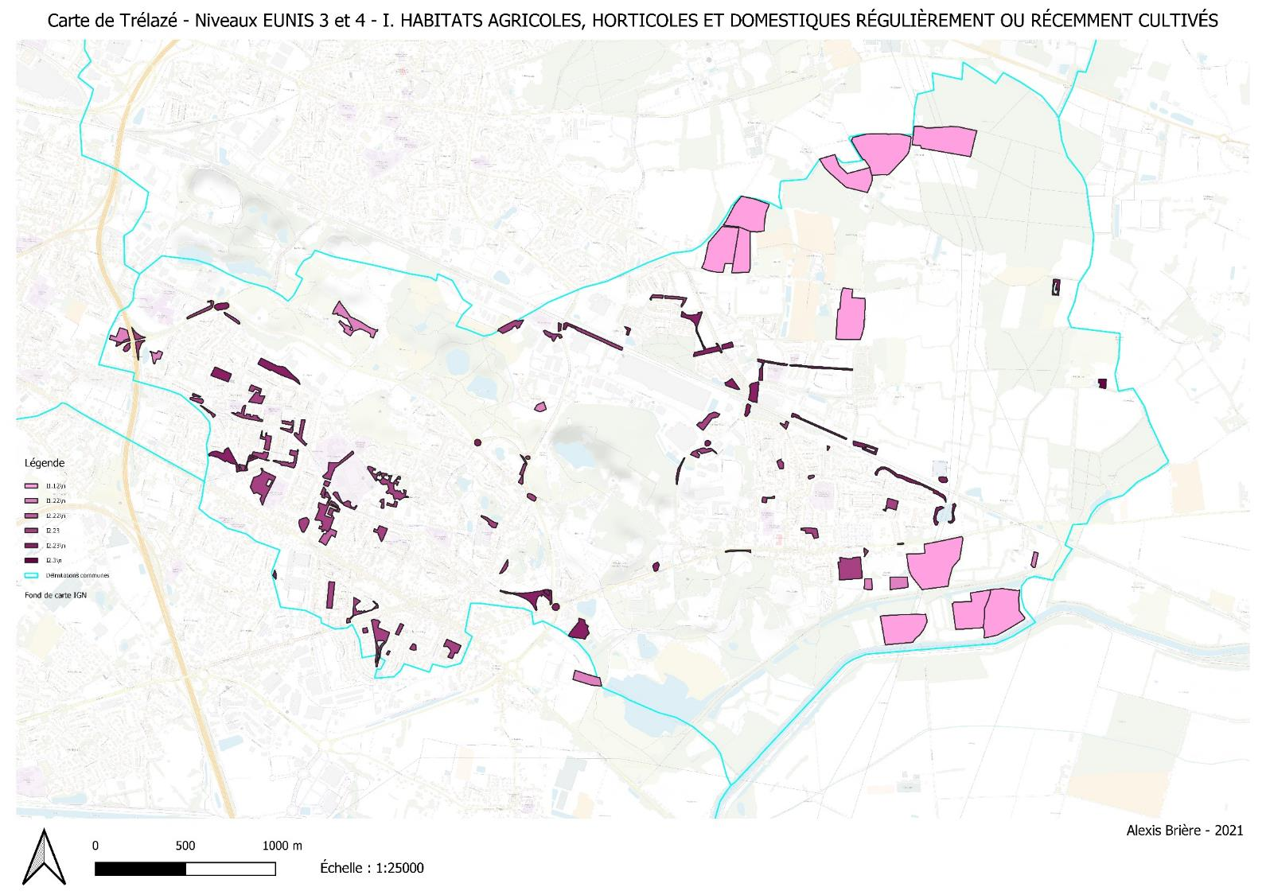
Principaux résultats

Slide 18
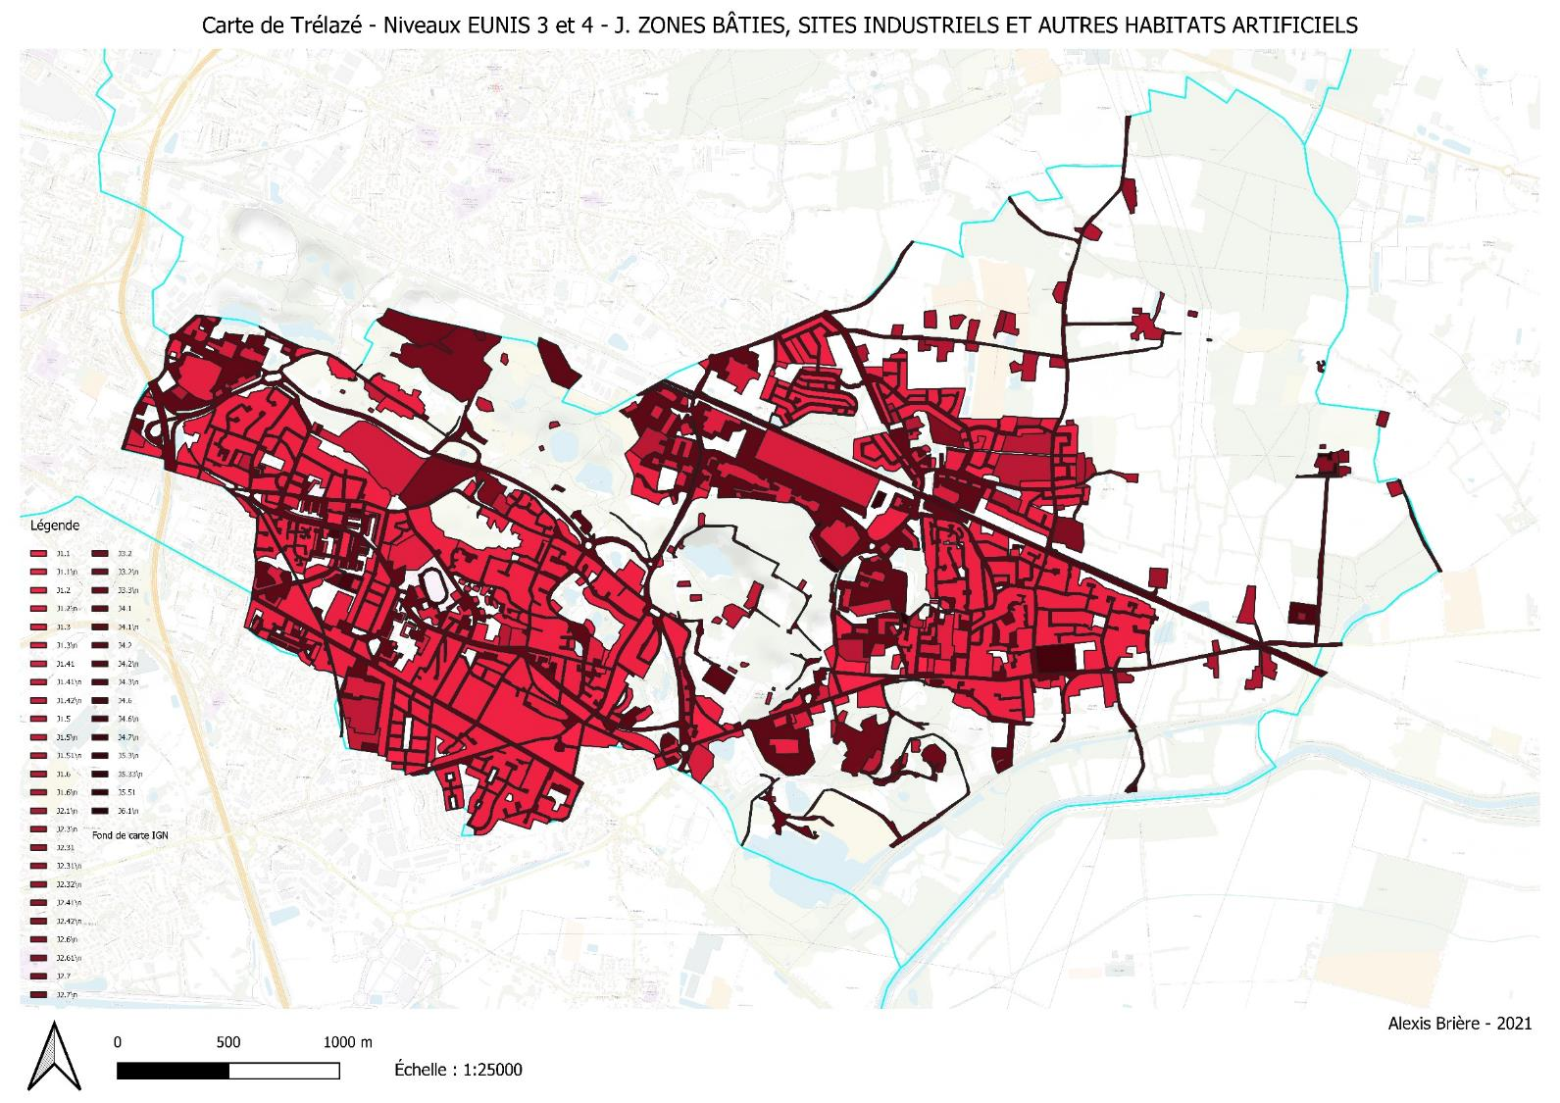
Principaux résultats

Slide 19
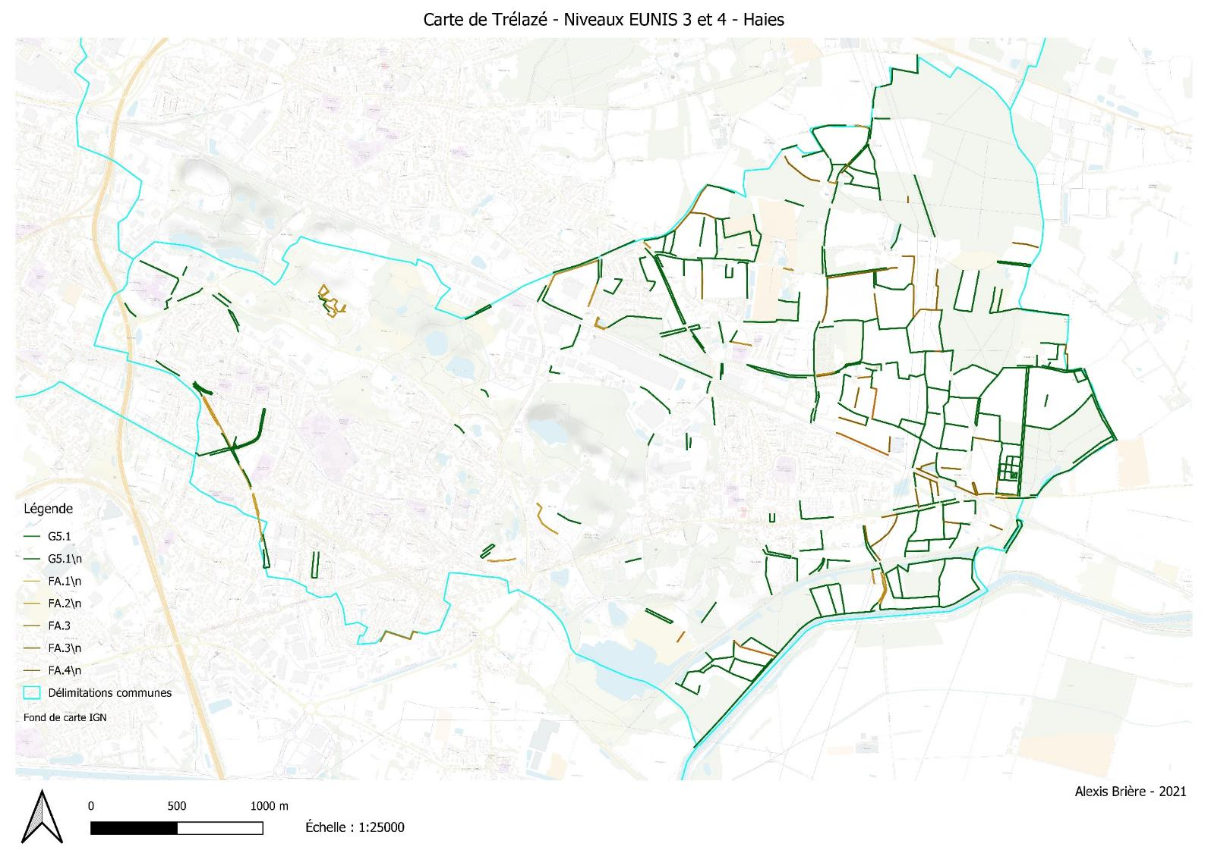
Principaux résultats : Haies

Slide 20
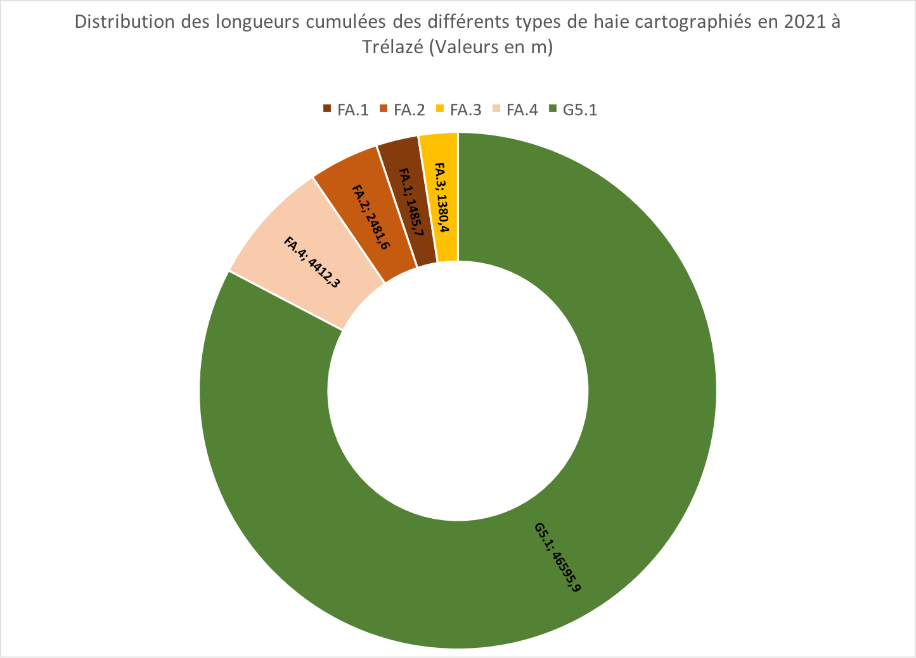
Principaux résultats : Haies

Slide 21
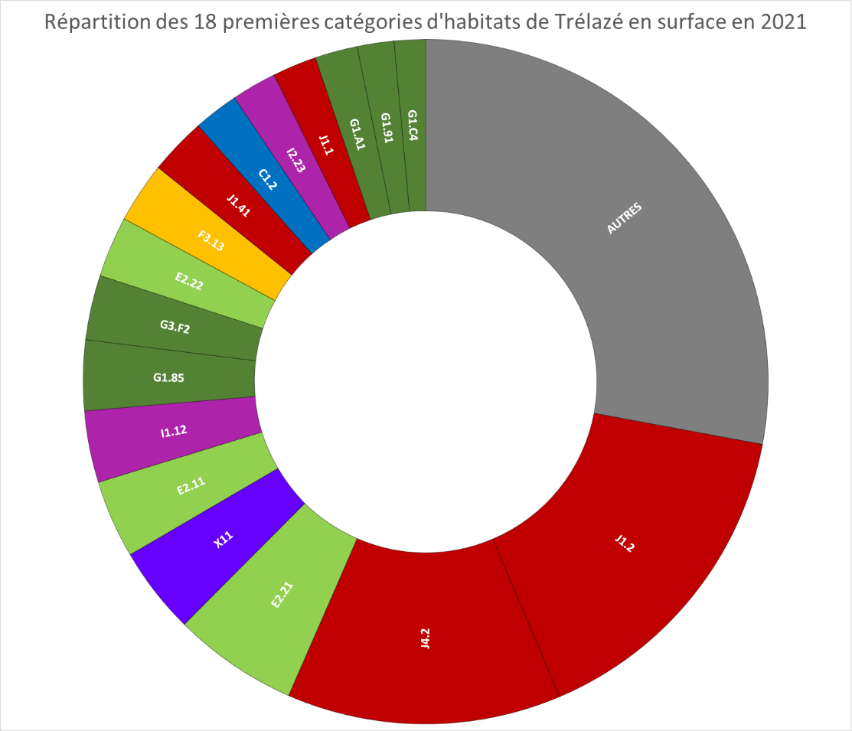
Habitats les plus représentés à Trélazé

Slide 22

Habitats les plus représentés à Trélazé

Slide 23
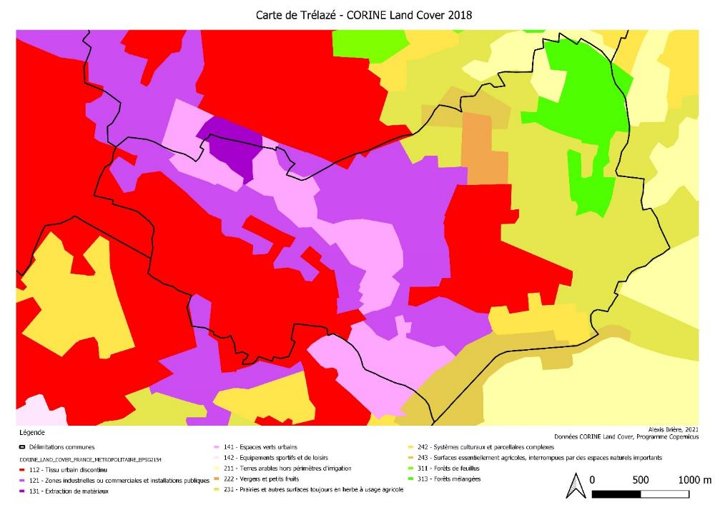

Comparaison avec les cartes antérieures
Nouvelle carte :
Polygones plus fins, mieux adaptés à l’échelle du quartier
Informations de terrain sur la végétation et le milieu physique
Informations plus précise sur le type d’habitat (EUNIS)
Représentation des habitats linéaires

Slide 24
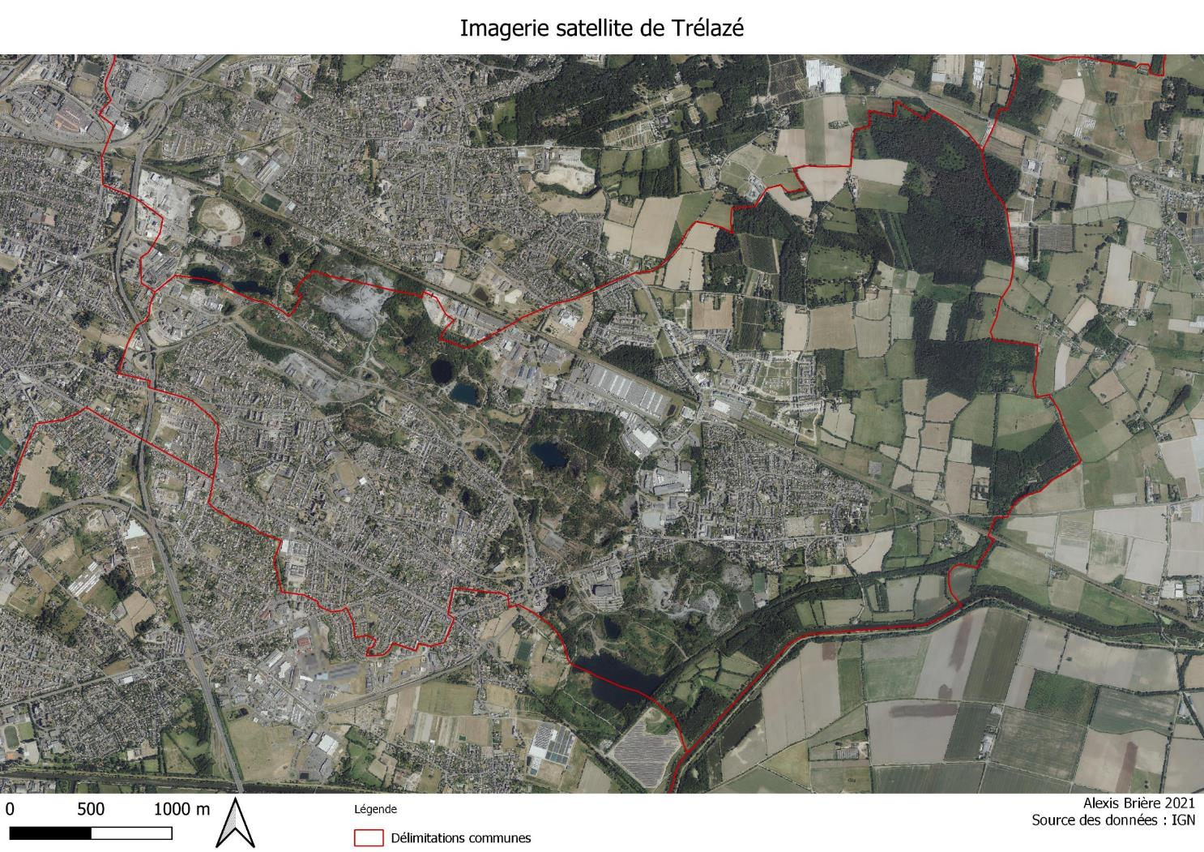
Propositions d’espaces remarquables et d’espaces vulnérables
Propositions, à discuter
Espaces remarquables :
Anciennes Ardoisières
Plaine de l’Authion
Réseau bocager Est
Bois de la Bodinière
Espaces vulnérables :
Quantinière Nord et Est
Ardoisières côté Fond Napoléon
Espace indéterminé au Nord-Est, (future prison)
Espaces remarquables
Espaces vulnérables

Slide 25
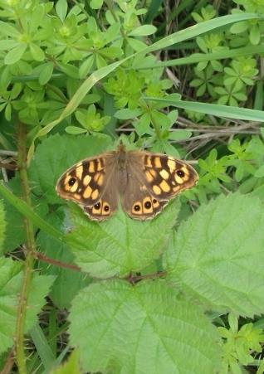
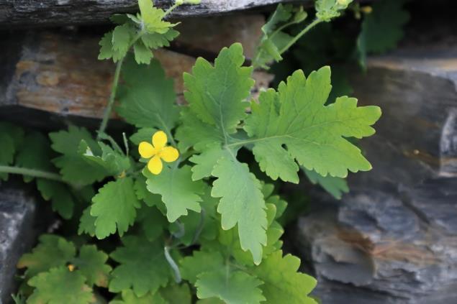
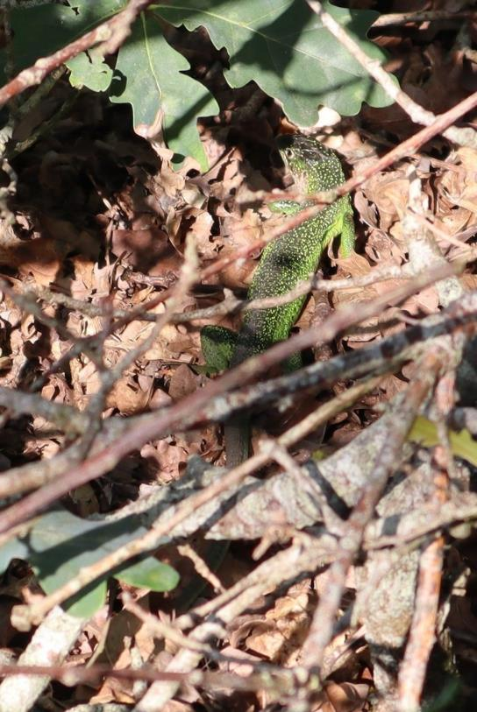
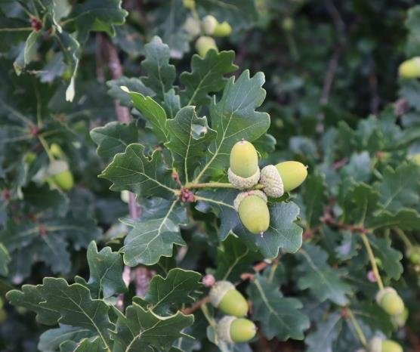
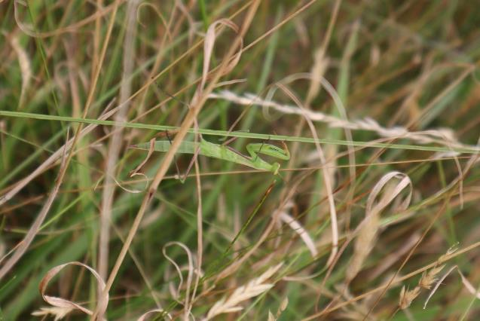
Biodiversité
Lacerta bilineata, Lézard à deux raies
Pararge aegeria, Tircis
Chelidonium majus, Grande chélidoine
Mantis religiosa, Mante religieuse
Quercus robur, Chêne pédonculé

Slide 26
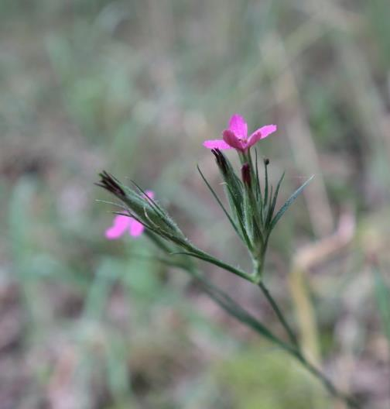
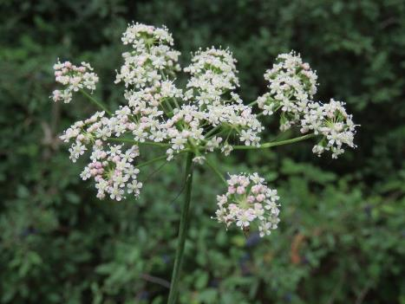
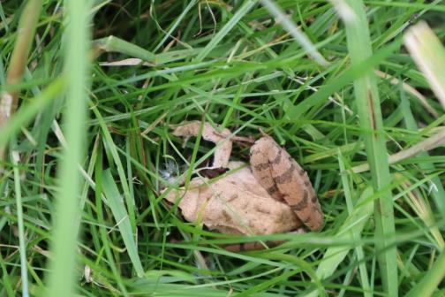
Biodiversité
Diversité :
des gènes
des espèces
des écosystèmes → +/- Habitats
+ diversité des interactions au sein de ces niveaux d’organisation et entre ceux-ci
Schéma général des composantes de la biodiversité
Interactions « intra »
Interactions « inter »
Dianthus armeria, Œillet arméria
Gènes
Espèces
Écosystèmes
Peucedanum gallicum, Peucédan de France
Auteur : Julien Geslin
Rana dalmatina, Grenouille agile

Slide 27

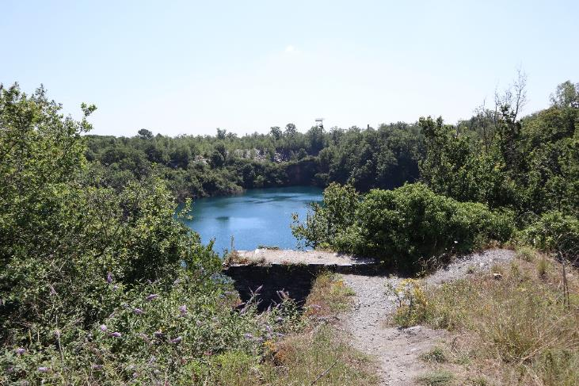
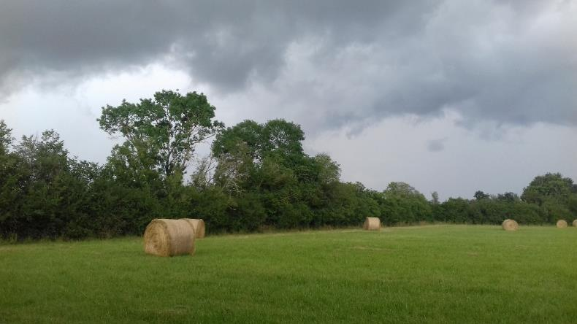
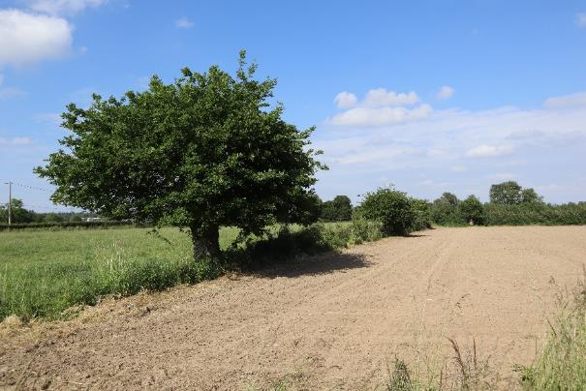
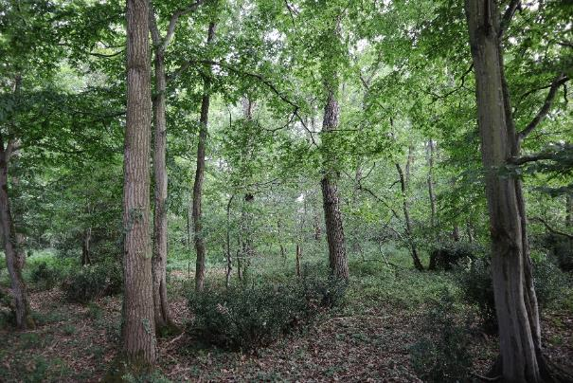
Conclusion
Habitats relativement diversifiés.
Intérêts paysagers, culturels, sociaux et services écosystémiques rendus à étudier.
Carte qui montre peu la diversité des habitats en ville. Existence d’un biais d’étude.
Questionnement sur l’urbanisation future des espaces à fort couvert végétal ?
Impact du changement climatique sur ces milieux ?
Fond « les Petits Carreaux »
Champs de culture près de la Verrière
Bois de la Bodinière
Prairies et haies du réseau bocagers à l’Est
Notes:
Biais d’étude : Concentration des efforts sur les espaces « ruraux », et non sur les espaces urbanisés. Ces derniers ont des découpages souvent plus précis que ce que permet la carte au 1/5000.

